Slide 1

A digitalidade e seus dispositivos; a subjetividade e suas disposições

Slide 2
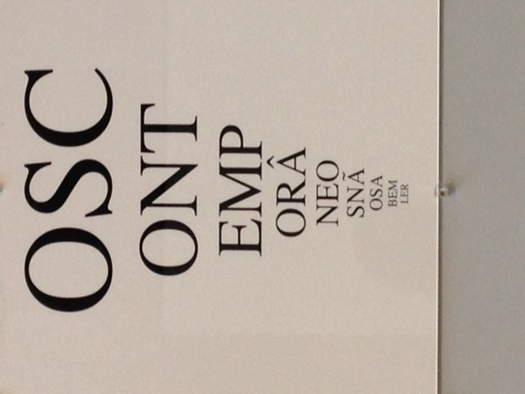

Slide 3
vinculações institucionais
Grupo de Pesquisa Comunica – inscrições linguísticas na comunicação (UFSCar/CEFET-MG)
LABEPPE – laboratório de escritas profissionais e processos de edição
PPGL, PPGLit/UFSCar
Observatório da Literatura Digital Brasileira – CTRL-S
GT ANPOLL Discurso, trabalho e ética
PPG Culturas e Identidades Brasileiras - IEB/USP
Aprendizes universitários em práticas contemporâneas de letramento acadêmico-científico na formação de professores de ensino básico e de pesquisadores globalizados (FAPESP, Processo 2022/05908-0 )

Slide 4
perspectiva discursiva: produção dos sentidos
De fato, a vocação da análise do discurso é identificar, descrever e interpretar diferentes imbricações entre um texto (manifestado pela manipulação de meios linguageiros e pela organização textual) e um lugar social (manifestado por autores autorizados e situações de comunicação). Cada uma dessas imbricações singulares constitui um dispositivo de enunciação específico que advém, ao mesmo tempo, do verbal e do institucional.
Alice Krieg-Planque, Analisar discursos institucionais, p. 26

Slide 5
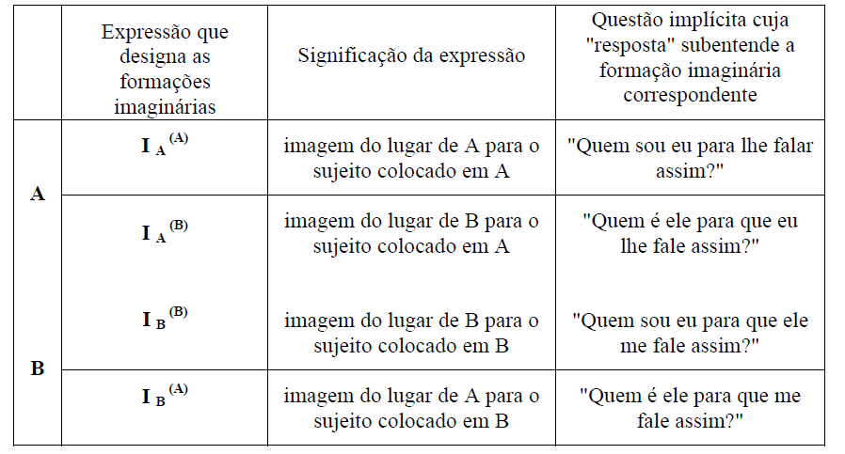
quadro das posições-sujeito: disposições
PECHEUX, Michel in GADET; HAK. Por uma análise automática do discurso – introdução à obra de Michel Pêcheux. Vários tradutores, 3 ed. Campinas: Pontes, 1997, p. 83.

Slide 6
dispositivos
Generalizando posteriormente a já amplíssima classe dos dispositivos foucaultianos, chamarei literalmente de dispositivo qualquer coisa que tenha de algum modo a capacidade de capturar, orientar, determinar, interceptar, modelar, controlar e assegurar os gestos, as condutas, as opiniões e os discursos dos seres viventes. Não somente, portanto, as prisões, os manicômios, o panóptico, as escolas, as confissões, as fábricas, as disciplinas, as medidas jurídicas etc., cuja conexão com o poder é em um certo sentido evidente, mas também a caneta, a escritura, a literatura, a filosofia, a agricultura, o cigarro, a navegação, os computadores, os telefones celulares e – por que não? – a linguagem mesma, que é talvez o mais antigo dos dispositivos, desde que há milhares e milhares de anos um primata – provavelmente sem dar-se conta das consequências que se seguiriam – teve a inconsciência de se deixar capturar.
Giorgio Agamben, O que é dispositivo? In Outra Travessia,
Florianópolis, n. 5, pp. 9-16, 2005, p.13.

Slide 7
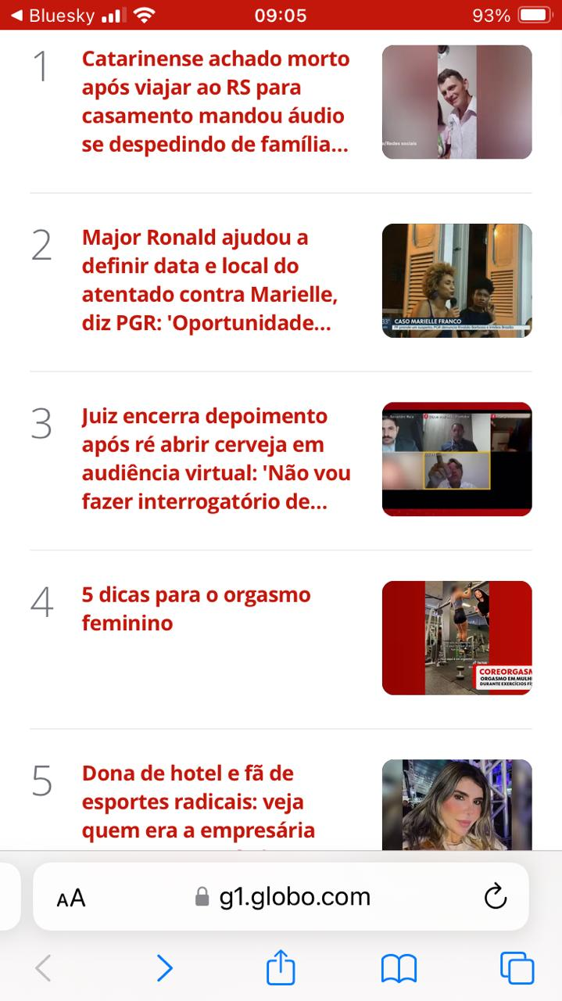

Slide 8
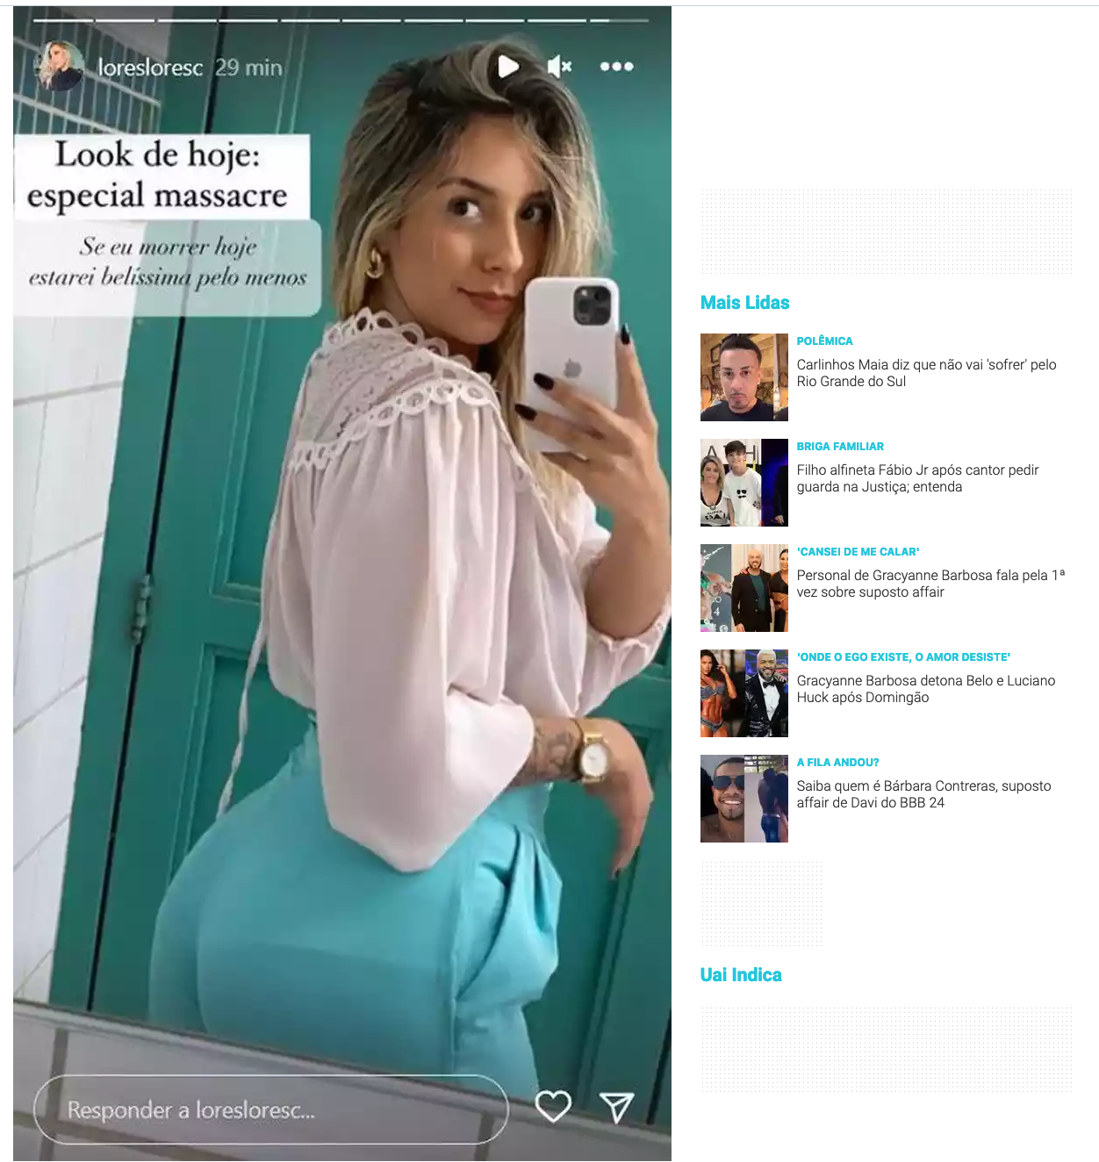

Slide 9
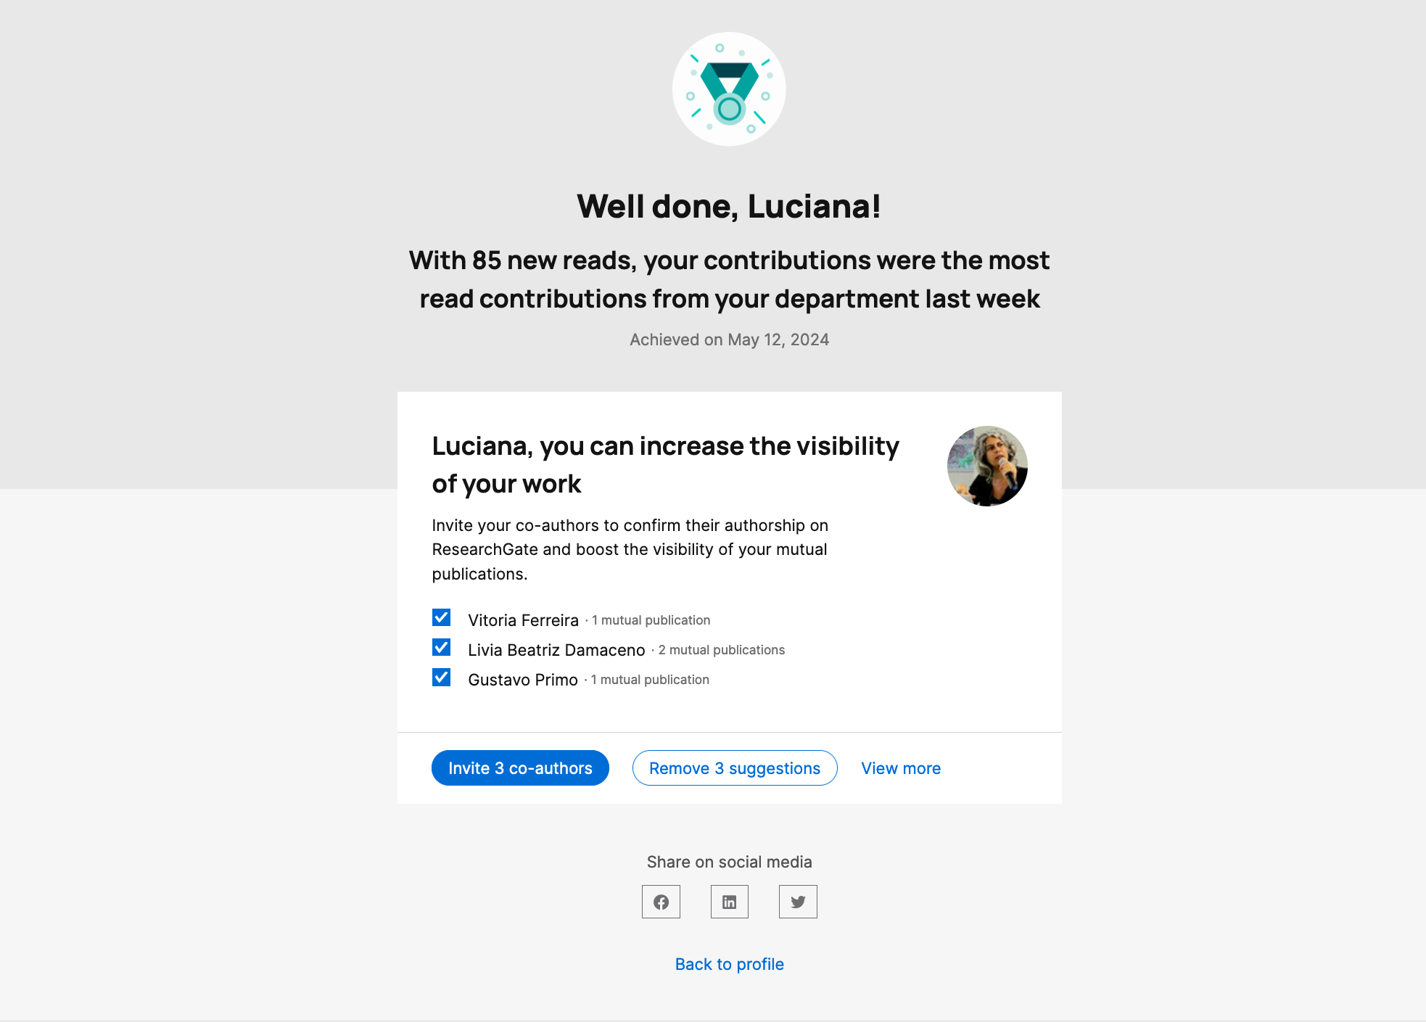

Slide 10
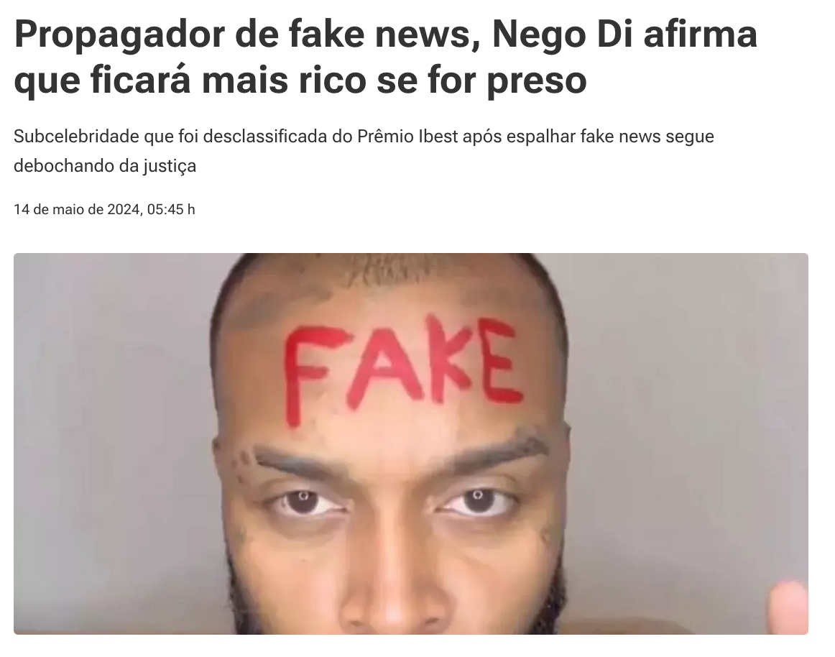
“Se me prenderem, eu passo a Juliette [Freire] em seguidores! A publi [postagens patrocinadas] vai ficar mais cara, vou comprar uma Ferrari e uma casa maior. Vou lançar filme, documentário, vocês que sabem… kkkk”

Slide 11
Os europeus ocidentais estiveram entre os primeiros, se é que não foram os primeiros, a inventar os relógios mecânicos, os mapas com precisão geométrica, a contabilidade com partidas dobradas, as notações algébricas e musicais exatas e a pintura em perspectiva. No século XVI, havia mais gente pensando quantitativamente na Europa do que no resto do mundo. Assim, esses europeus tornaram-se líderes na ciência, na tecnologia, nos armamentos, na navegação, na prática comercial e na burocracia, e criaram muitas das maiores obras-primas da música e da pintura.
A mensuração da realidade define a momentosa passagem da percepção qualitativa para a percepção quantitativa na Europa Ocidental, no final da Idade Média durante o renascimento. Essa mudança possibilitou a ciência moderna, tecnologia, a prática comercial, a burocracia. Afetou não apenas o óbvio – como as medições do tempo e do espaço e a técnica matemática – mas, de maneira igual e simultânea, a música e a pintura, assim provando que a mudança foi ainda mais profunda do que se supunha.
Alfred Crosby, A mensuração da realidade –
a quantificação e a sociedade ocidental 1250-1600

Slide 12
Milton Santos
motor único
unicidade técnica
cognoscibilidade planetária
convergência dos momentos
formação socioespacial
conjuntos de sistemas de objetos indissociáveis de conjuntos de sistemas de ações
tecnoesfera e psicoesfera

Slide 13
Régis Debray
“Não há impérios sem estradas”
o duplo corpo do mídium (médium):
- um vetor de sensibilidade lastreado por uma matriz de sociabilidade
- matéria organizada + organização materializada – MO/OM
*
os objetos técnicos são mediadores de subjetividades

Slide 14
Cibercultura e cultura digital

Slide 15
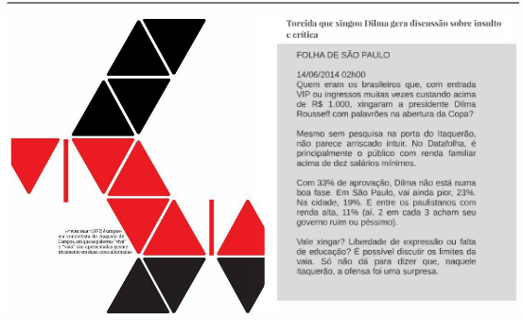

Slide 16
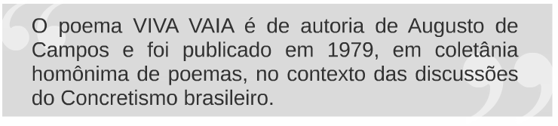

Slide 17
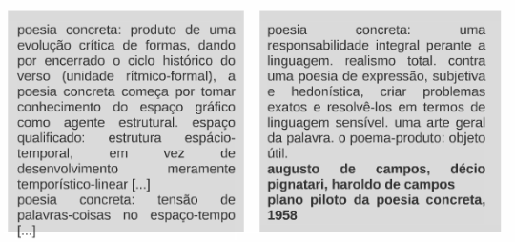

Slide 18
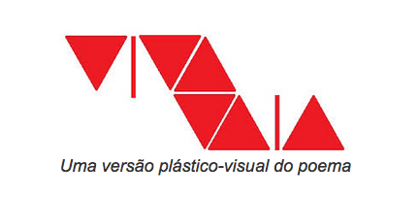

Slide 19


Slide 20
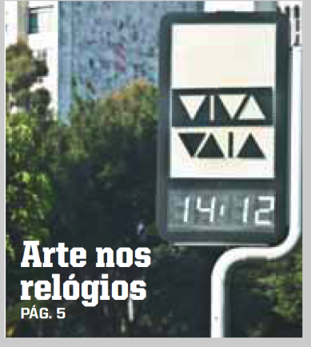

Slide 21


Slide 22
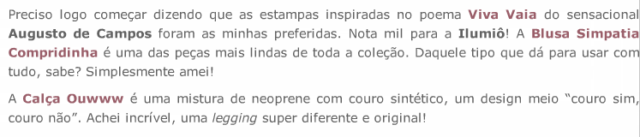

Slide 23
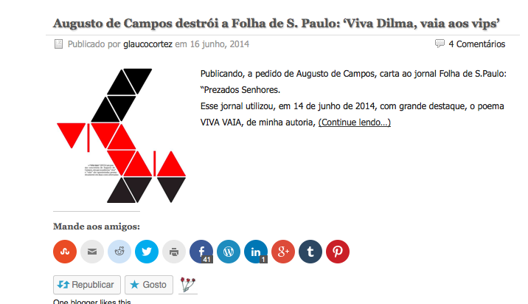

Slide 24
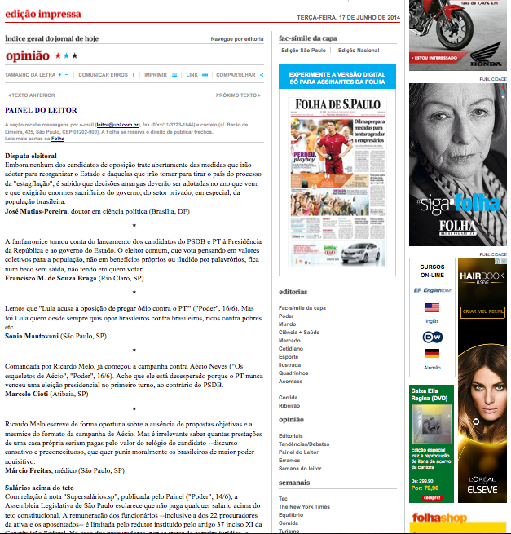

Slide 25
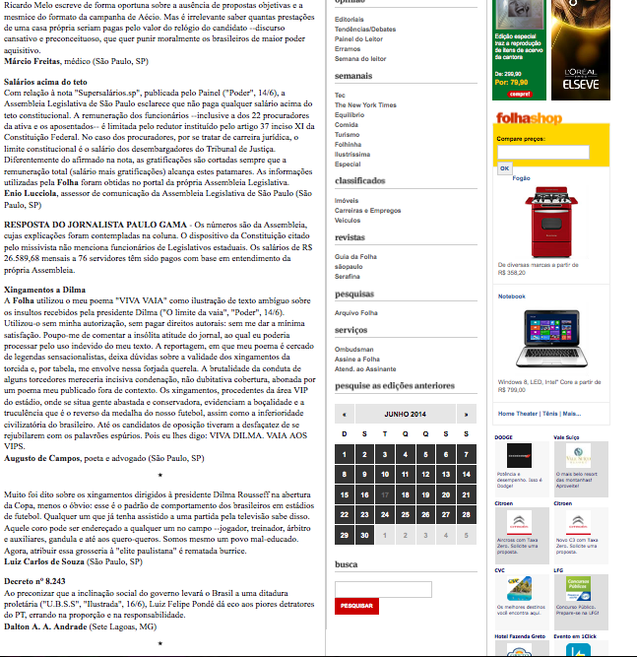

Slide 26
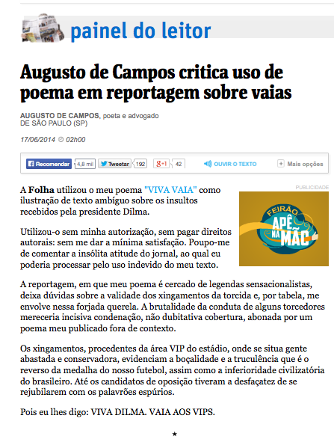

Slide 27
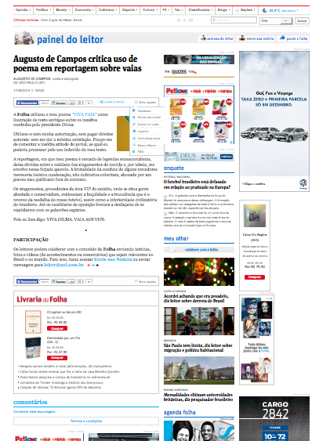

Slide 28
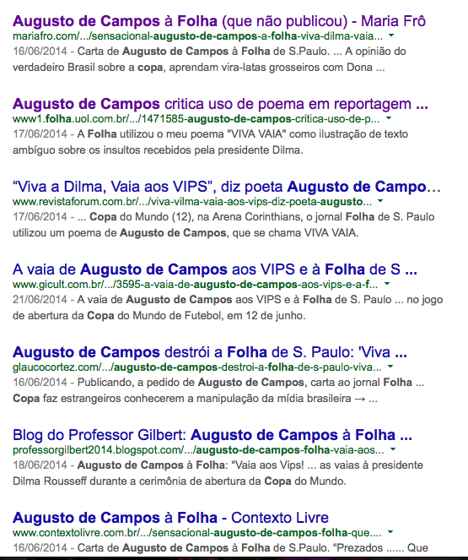

Slide 29


Slide 30
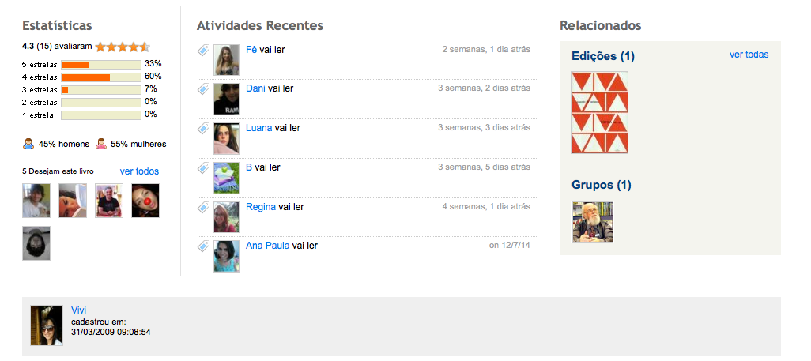

Slide 31
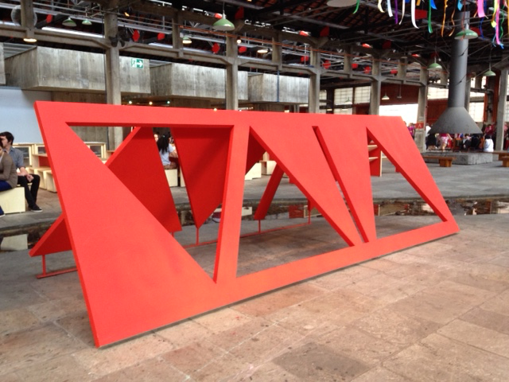

Slide 32
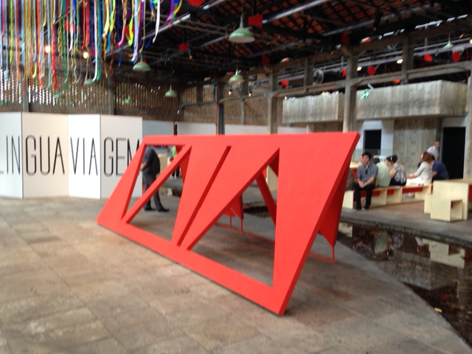

Slide 33
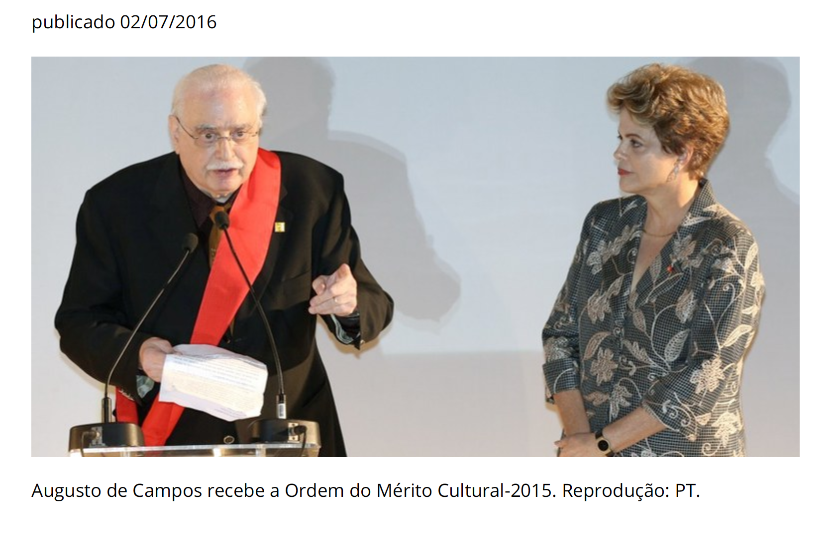

Slide 34
palavras não significam coisas
Clara Browne, intern3t!!!11
[...] além dos problemas já mencionados, da falta de ética e de que a ia permite a produção em massa de uma coisa que a gente não precisa ter em mais massa do que a gente já tem, a ia apaga o processo histórico, social e político de escolha de palavras. a ia apaga a situação.
ia é um programa numa máquina. isso quer dizer que não existe e nunca vai existir inteligência, por mais que o nome aponte pro oposto. a ia depende completamente da regra feita pra que ela funcione e dos dados inseridos nela. isso significa que se ninguém conta quais são as balizas de cada signo, a ia pode intercambiar livremente. pra ia, não importa exatamente qual a palavra que foi usada, porque ela não tem capacidade interpretativa de história, sociologia, política ou literatura. uma ia não consegue criar uma nova metáfora porque ela não tem conhecimento dos limites da linguagem. tudo que ela consegue é reproduzir metáforas que já foram usadas muitas vezes, aquilo que não interessa na literatura. mas a gente não precisa e nem deve ficar na literatura. uma ia não consegue diferenciar sinônimos. tudo que ela sabe é identificar o padrão de junção de palavras.
a ia tem a mesma lógica de um grande capitalista porque ela foi criada e é programada por eles. pra ela, vale o acúmulo. quanto mais gente usando as mesmas estruturas, as mesmas frases, a mesma sequência de palavras, mais a máquina vai reproduzir isso. só que não é de quantidade de reprodução que a linguagem é feita. não é assim que atribuímos significados para nossos significantes. como a gente já estabeleceu, a gente precisa da situação. a gente precisa saber quem, como, onde, quando. mas o trabalho da ia é exatamente apagar tudo isso, ela cria uma média. e a linguagem não é feita de médias.
[...]

